Slide 1


Slide 2
アジェンダ
・wevox導入の目的
・wevoxの説明
・ワークショップ

Slide 3

本日のゴール
・現状のチームの状態を理解する
・次のアクションが明確になる

Slide 4
wevox導入目的

Slide 5
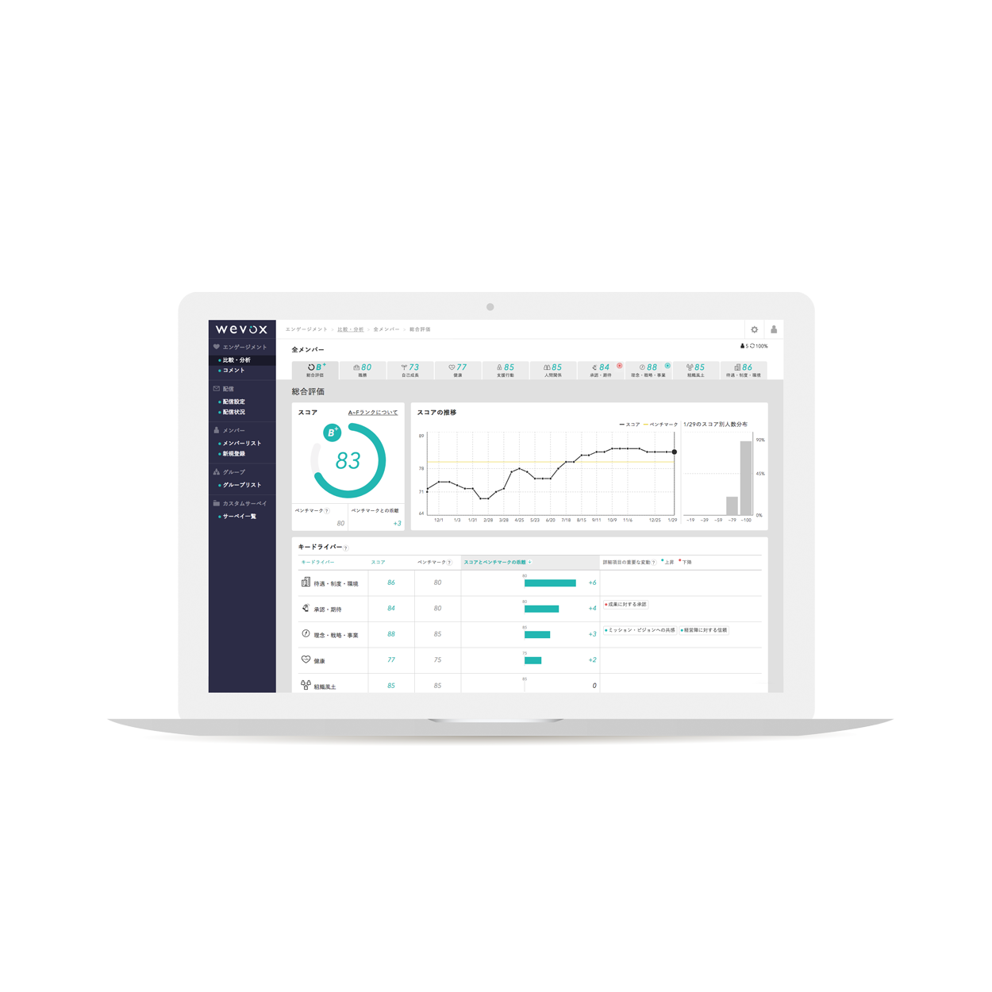
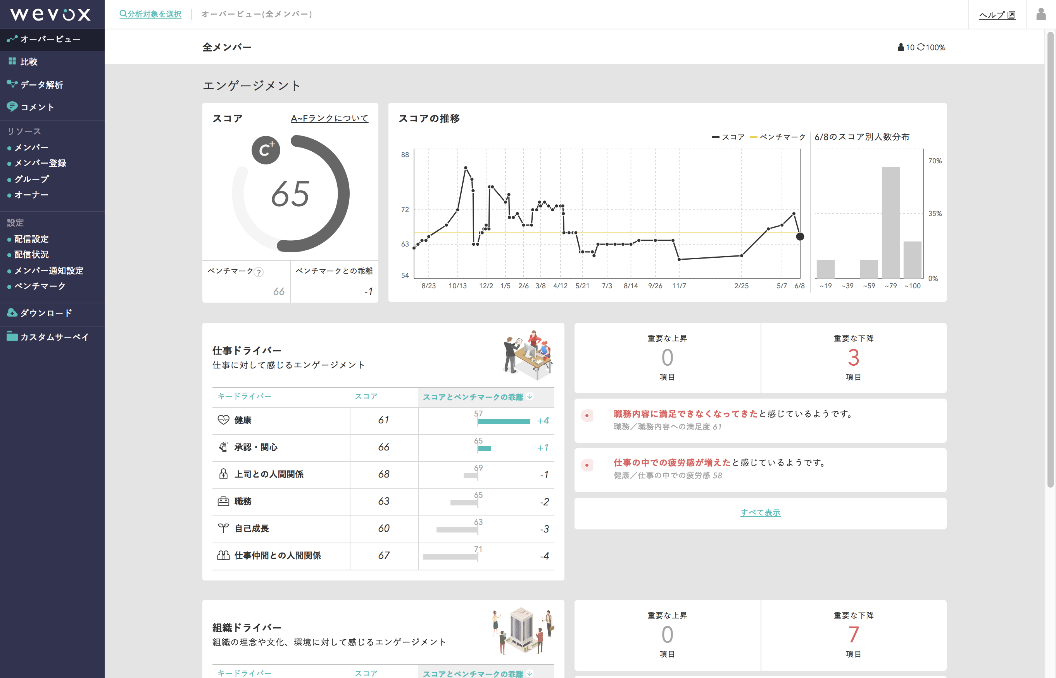
wevox導入の目的
wevoxは、
組織のエンゲージメントを把握し改善する為のサービスです。
※エンゲージメントとは、組織に対する自発的な貢献意欲や、
主体的に仕事に取り組んでいる心理状態を指標化したものです。
組織のエンゲージメントを高めることで、
より良い組織を目指します。

Slide 6
wevox導入の目的
状態を把握することで、マネジメントが楽になる
サーベイ実施
結果確認
意識や行動
思い込みではなく、
事実に基づいて施策やコミュニケーションをとることで、
高パフォーマンスなチーム作りを実現する

Slide 7
wevoxの説明

Slide 8

wevoxの説明
エンゲージメントが高まると、
生産性向上だけでなく、離職防止にもつながる
例） wevoxのエンゲージメントが
15ポイント下がると離職確率が2倍に

Slide 9









wevoxの説明
エンゲージメントは
9つのキードライバーで構成されている
仕事ドライバー：仕事に対して感じるエンゲージメント
人間関係
支援
承認
健康
自己成長
職務
組織ドライバー：組織の理念や文化、環境に対して感じるエンゲージメント
環境
組織風土
理念戦略
※詳細はA4の項目説明資料をご確認ください

Slide 10
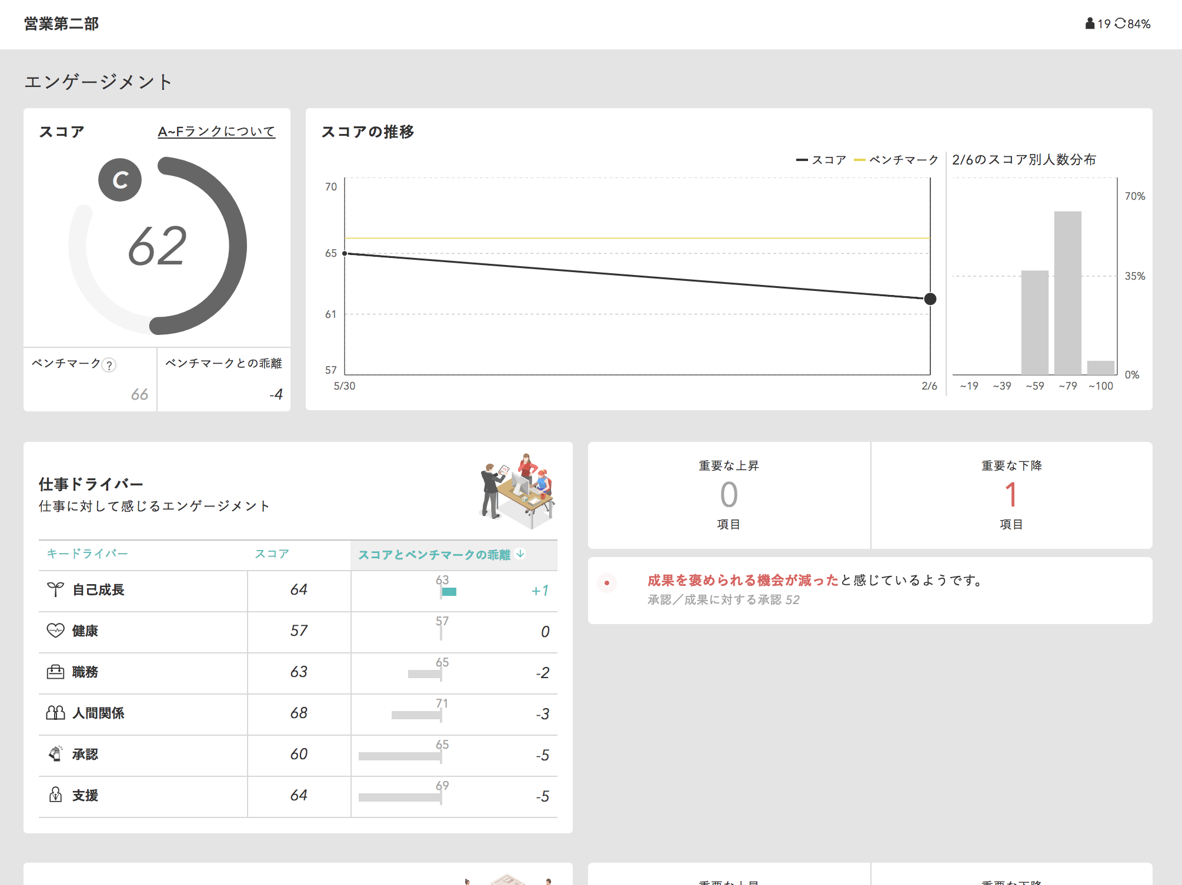

wevoxの説明
ベンチマークと比較して、自己成長は良いスコアが出ていますが、
承認や支援のスコアはあまり良くないようです
前回からの変化
クリック

Slide 11
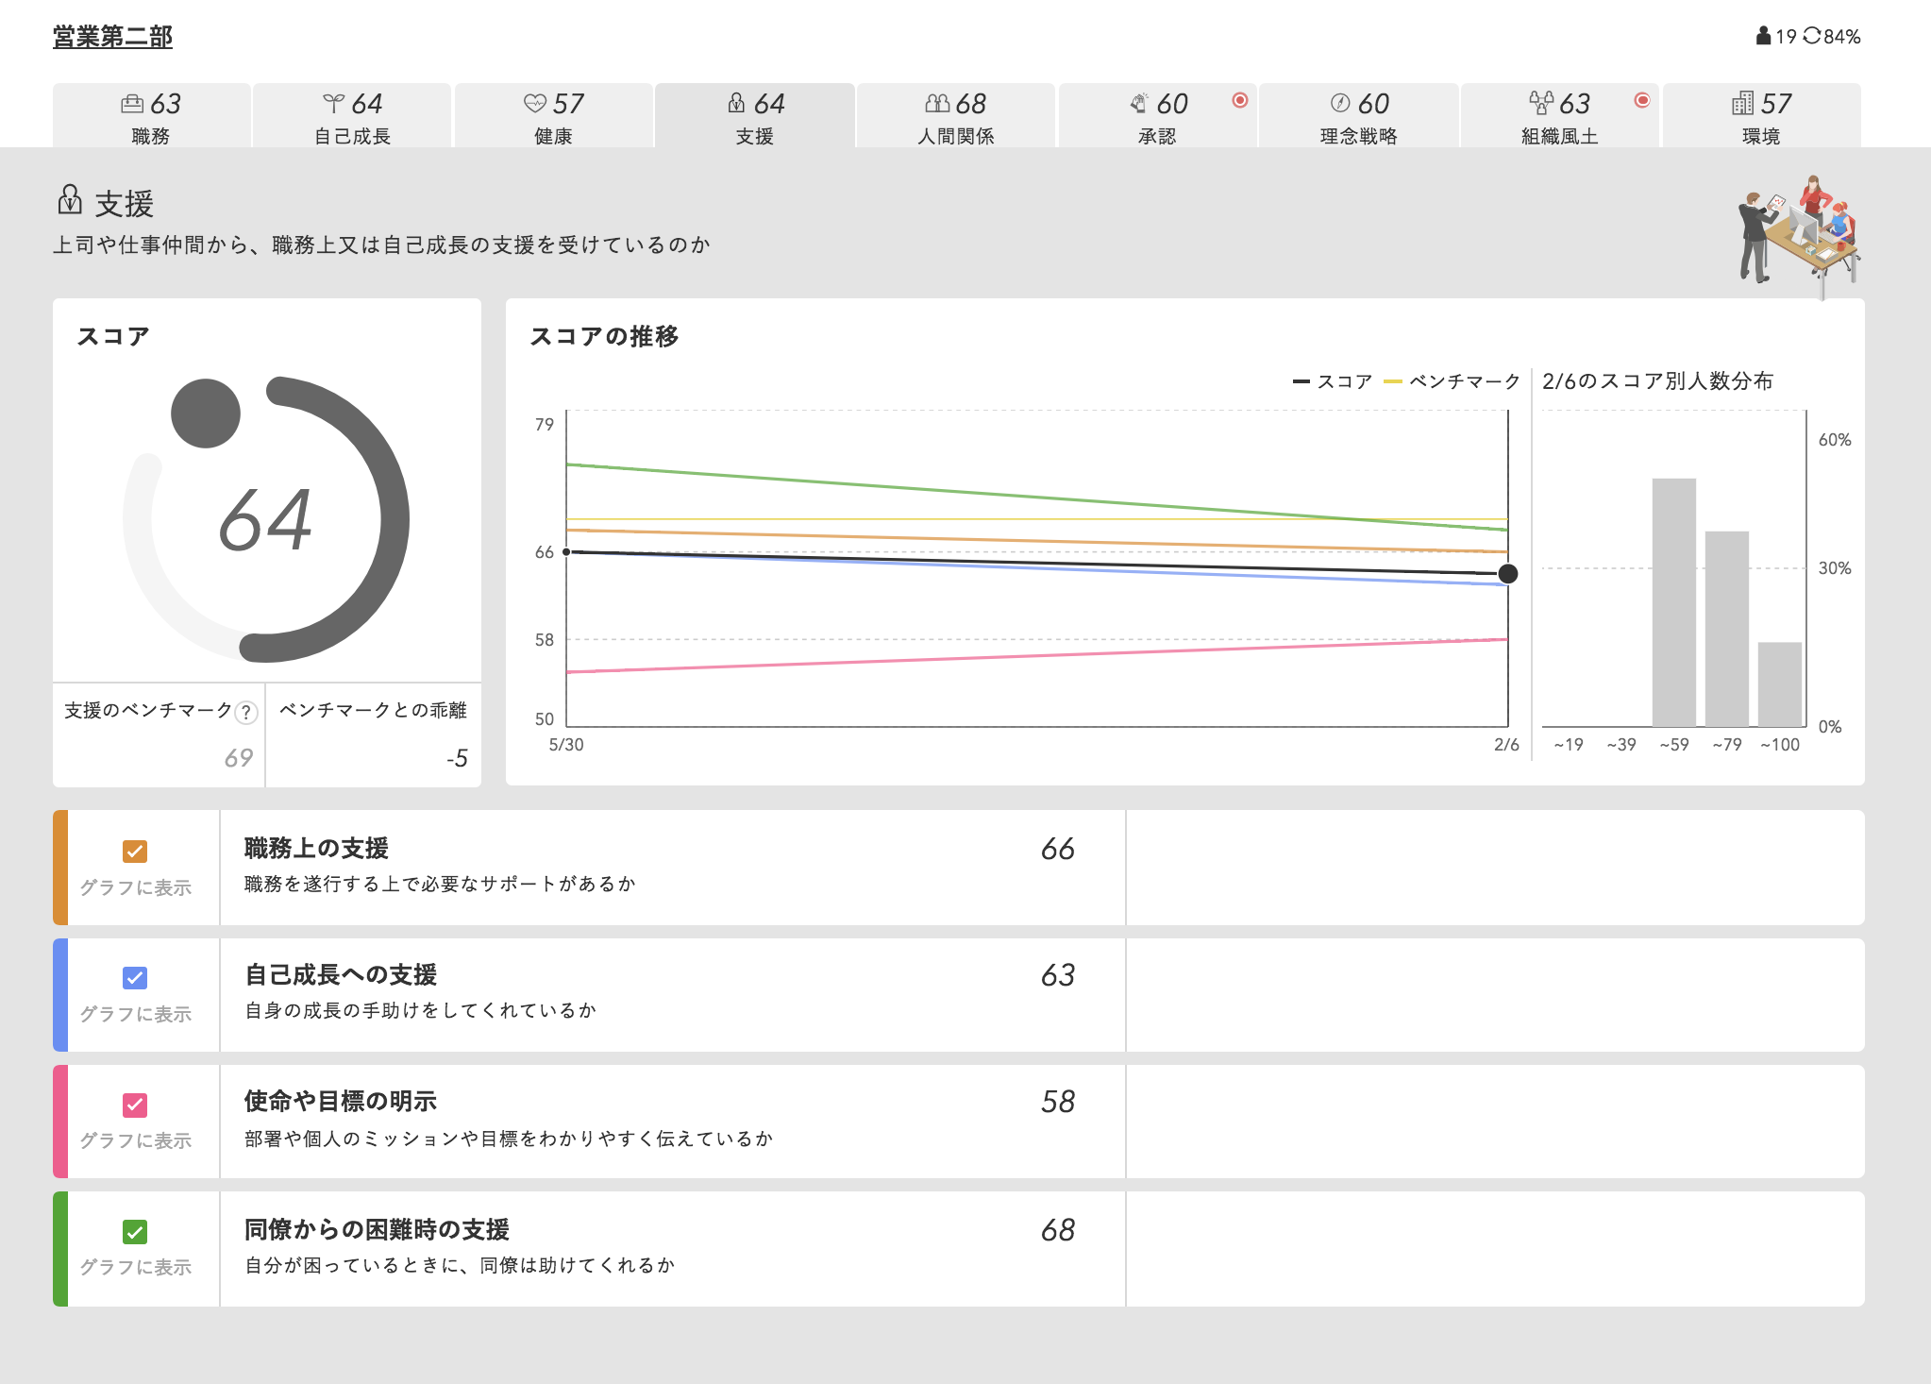
wevoxの説明
支援を見てみると、使命や目標の明示が足りていないようです

Slide 12
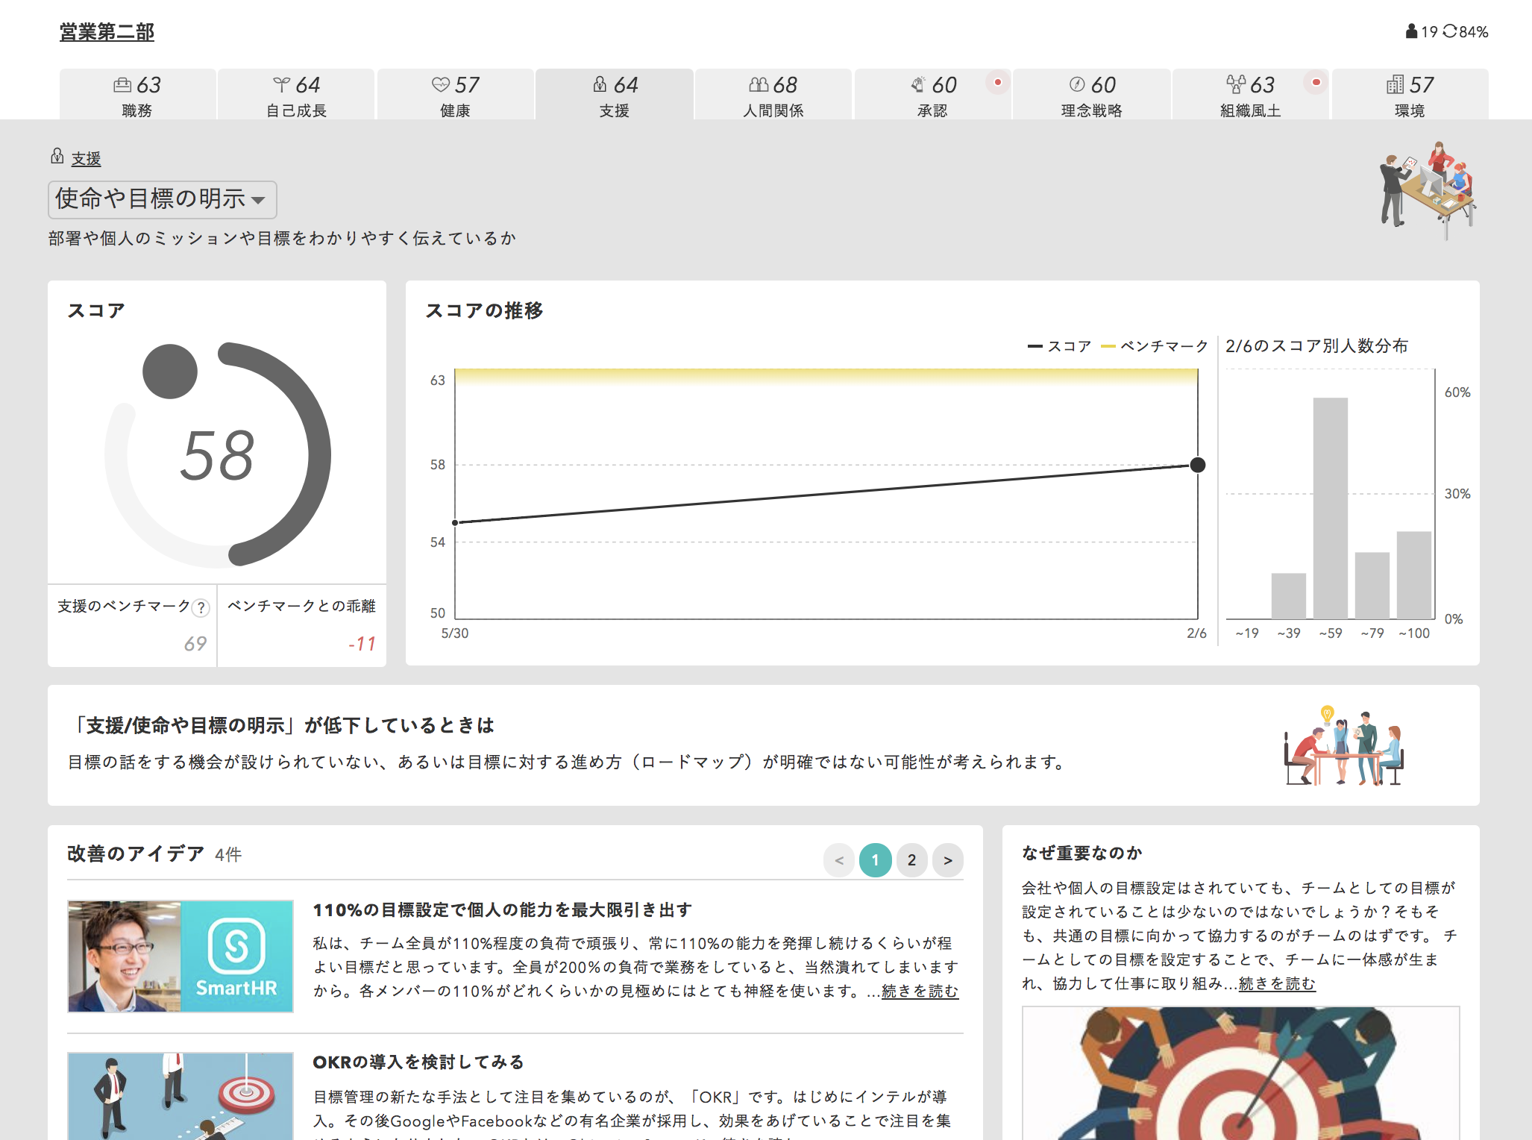
wevoxの説明
スコアの人数分布をみると、一部の人が理解できていないようです

Slide 13
ワークショップ

Slide 14
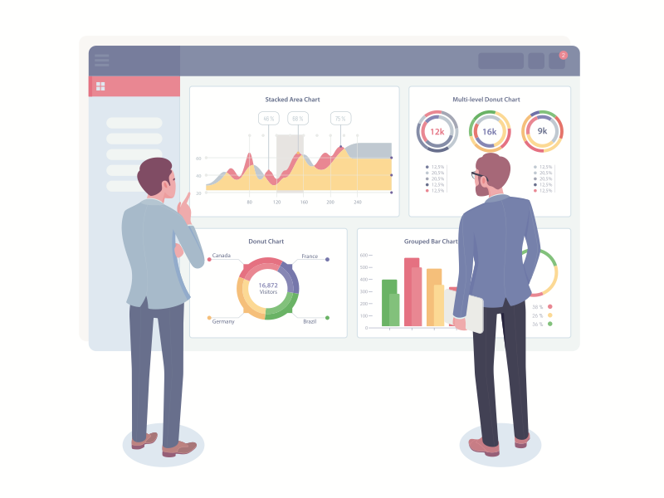
ワークショップ1（15分）
チームの結果を確認し、
ワークショップシート1の4つの項目を記入してください。

Slide 15

ワークショップ2（20分）
シート1の結果を各々共有し、
気付いたことを話してみましょう。

Slide 16

ワークショップ3（10分）
今回の結果を踏まえて、ネクストアクションを
シート2に記入しましょう。

Slide 17
ワークショップ4（15分）
シート2に記入したネクストアクションを
各々共有してみましょう。

